Slide 1
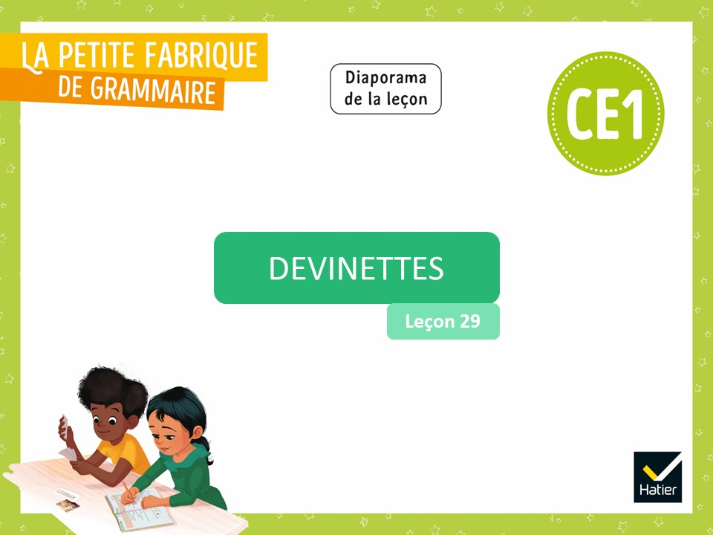
Notes:
LE GROUPE DU NOM - L’accord au féminin et au masculin
Leçon 29 : Devinettes
Certaines diapositives ont été dupliquées afin de scinder le commentaire du mode présentateur en deux parties lorsque le propos est long. Cela vous permettra de poursuivre vos explications de manière plus fluide.

Slide 2
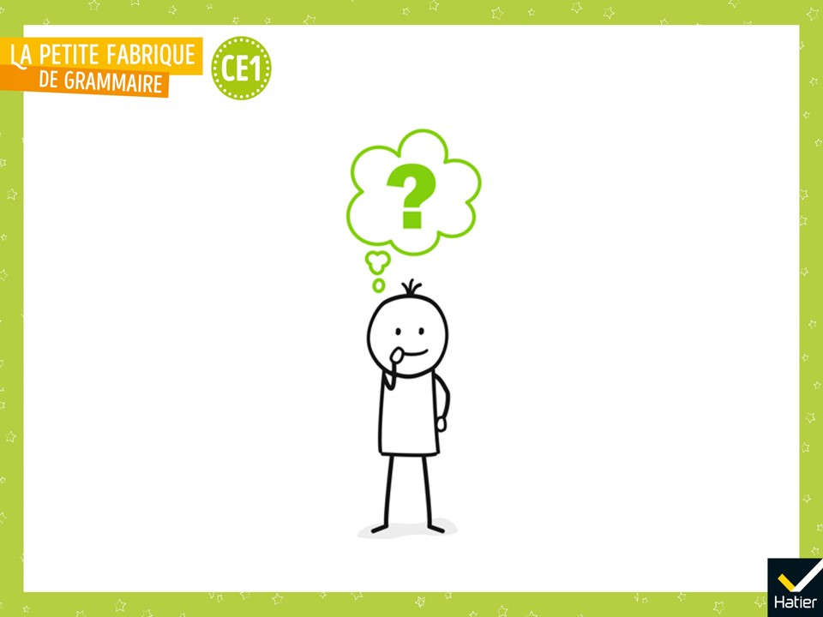
Notes:
PHASE 1 : Enrôlement
◆ « Est-ce que vous vous rappelez ce qu’on avait cherché à propos de Mimi et de Lulu ? »
Réponse attendue :
On avait cherché si Mimi et Lulu étaient des mâles ou des femelles.
Et c’était la présence d’un -e à certains mots qui nous avait aidés.

Slide 3
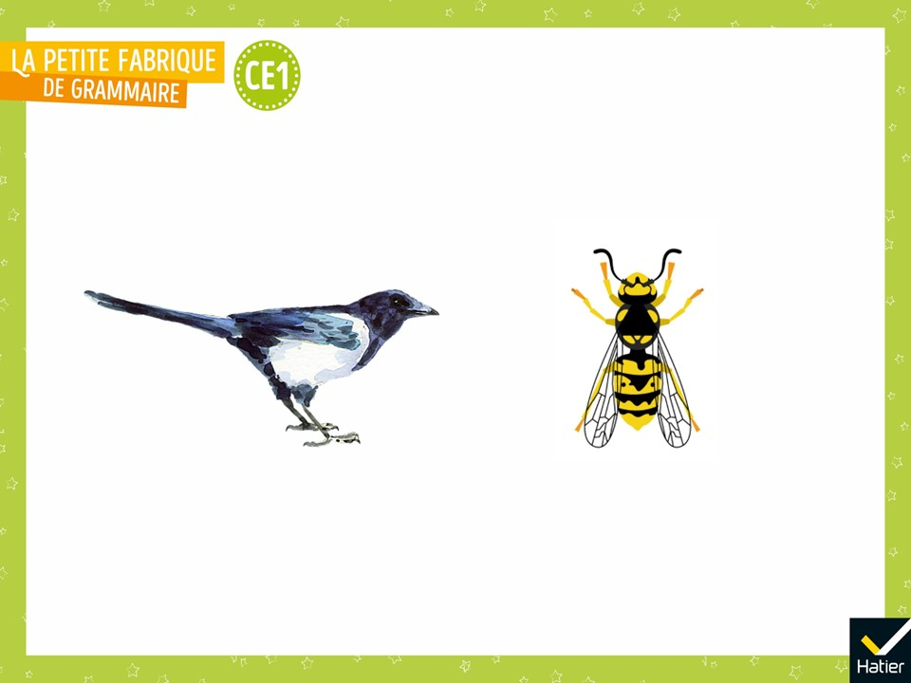
Notes:
◆ « Aujourd’hui, on va faire le même genre de recherche.
La leçon s’appelle : Devinettes. Il s’agit de résoudre des devinettes comme celle-ci :
Je suis noire et aussi jaune.
Je vole et je pique.
Je suis... la guêpe ou la pie ?
Est-ce que vous pouvez trouver la réponse ? »

Slide 4
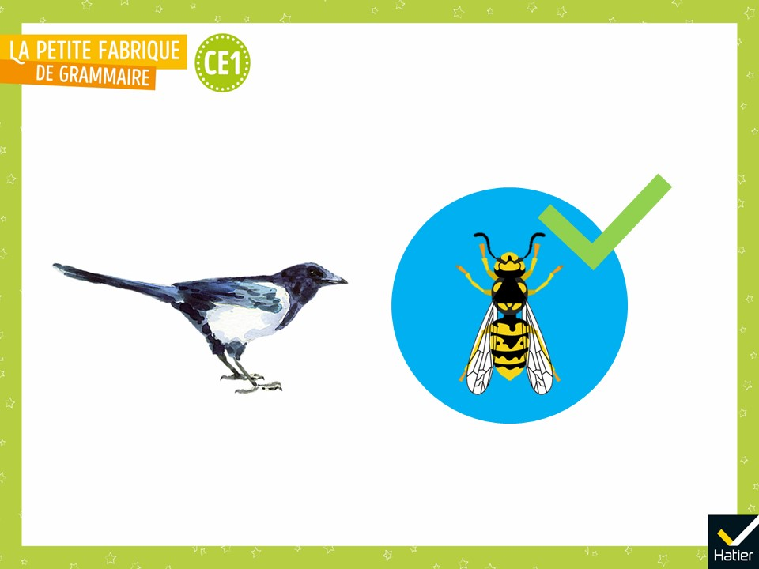
Notes:
Réponse attendue :
C’est la guêpe car elle est la seule à être noire et jaune. La pie, elle est en noir et blanc. En plus, la pie ne pique pas
◆ « Cette devinette n’était pas trop difficile, on pouvait y répondre simplement parce qu’on sait que les pies n’ont pas de jaune et qu’elles ne piquent pas.
Parfois, c’est plus difficile. Alors on va se demander : comment répondre à une devinette en s’appuyant sur les bons indices ? Et on va trouver une petite règle de grammaire qui va nous permettre de donner la bonne réponse. »

Slide 5

Notes:
PHASE 2 : Observation. Identifier les indicateurs de genre lorsqu’on les entend
Observation de l’oral
◆ « Pour ces devinettes, on n’a pas besoin d’images. »
◆ Lire la première devinette :
« Je suis impressionnante.
On me voit sur les chantiers, je remue la terre.
Je suis… la pelleteuse ou le bulldozer ? »
« Quelle est la bonne réponse ? Justifiez-la. »

Slide 6

Notes:
Réponse attendue :
C’est la pelleteuse car on ne peut pas dire *un bulldozer impressionnante.
◆ « Que dirait-on s’il s’agissait d’un bulldozer ? »
Réponse attendue :
un bulldozer impressionnant

Slide 7
Notes:
◆ Lire la seconde devinette :
« Je reste dans le square et on peut s’assoir grâce à moi.
Je suis verte et j’ai quatre pieds.
Je suis… un banc ou une chaise ? »
« Quelle est la bonne réponse ? Justifiez-la. »

Slide 8
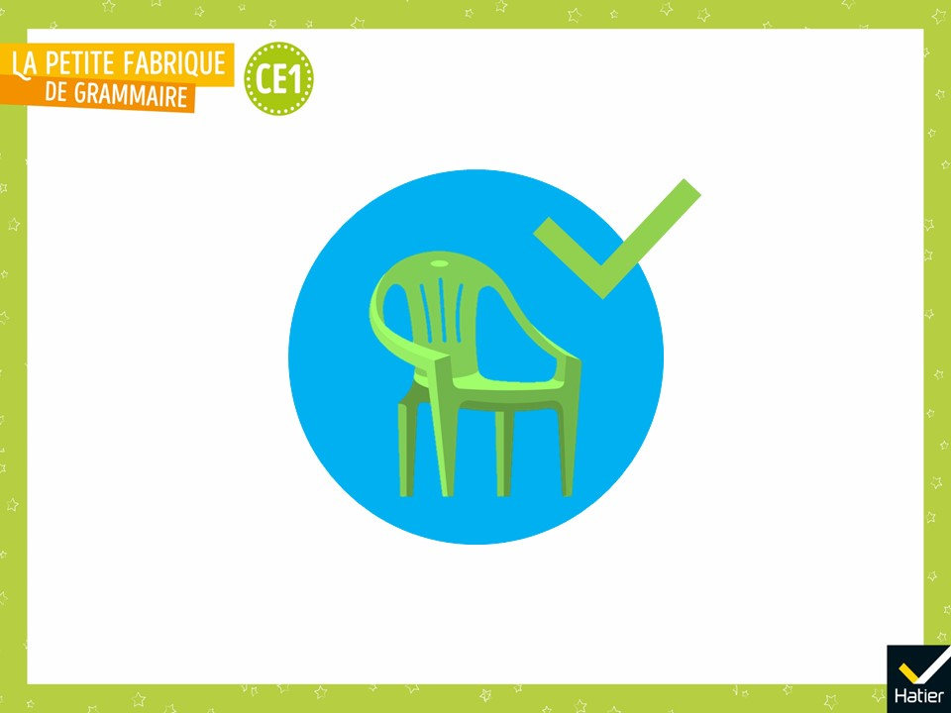
Notes:
Réponse attendue :
C’est la chaise car on ne peut pas dire *un banc verte.
« Que dirait-on s’il s’agissait d’un banc ? »
Réponse attendue :
un banc vert

Slide 9
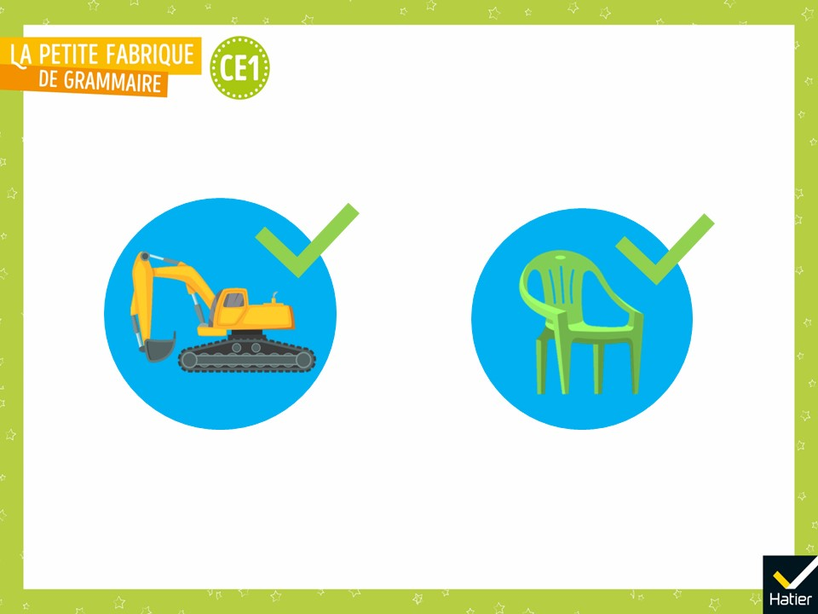
Notes:
◆ « Quelle est la "petite règle" qu’on peut trouver ? »
Réponse attendue :
Pour ces nouvelles devinettes, il faut écouter le mot qui est après je suis : c’est verte et impressionnante qui nous disent que ça ne peut être qu’une chaise verte ou une pelleteuse impressionnante, parce qu’on ne dit pas *un banc verte ou *un bulldozer impressionnante.
◆ « À la fin de impressionnante et de verte, on entend la consonne.
Ces mots vont donc avec des mots féminins : pelleteuse et chaise.
Ils ne peuvent pas aller avec bulldozer ou banc, qui sont des mots masculins.
Avec des noms masculins, on n’entend pas la consonne. »

Slide 10
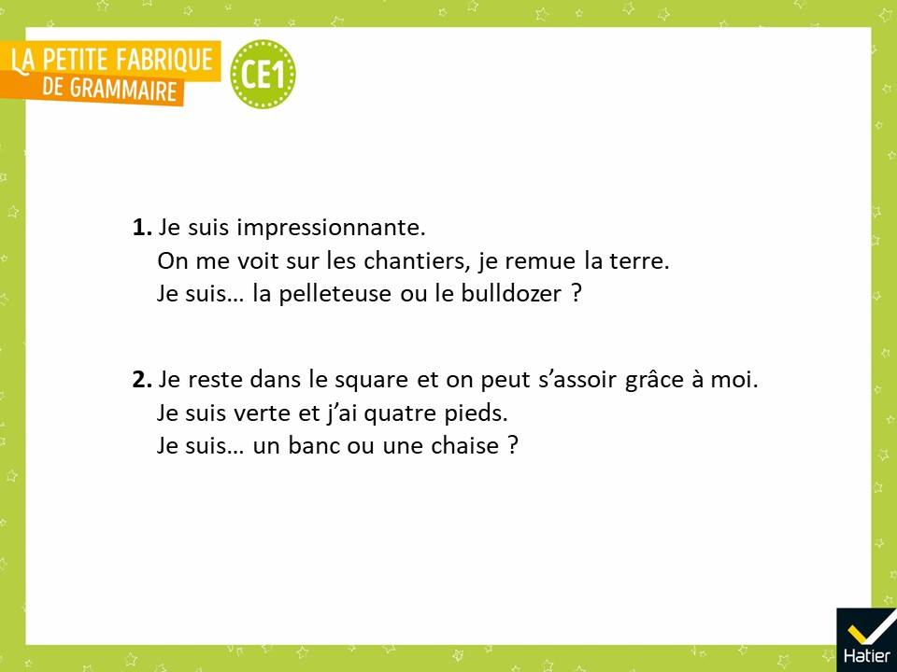
Notes:
Observation de l’écrit
◆ « On va vérifier si la petite règle fonctionne quand on a les textes à l’écrit. »
Distribuer les devinettes 1 à 4 (cf. Fichier photocopiable).
« Pour les deux premières devinettes qu’on vient de résoudre, soulignez la réponse et entourez le mot ou les mots qui vous ont permis de répondre à la devinette. »

Slide 11
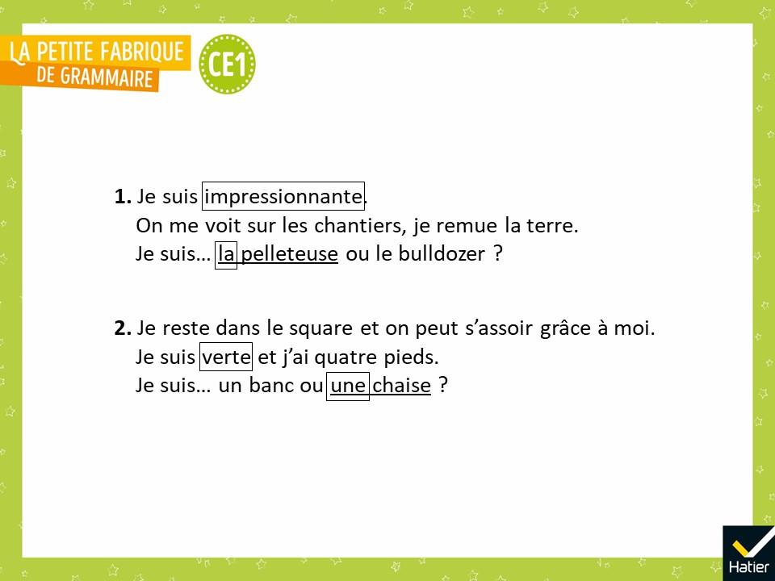
Notes:
Réponse attendue :
Les élèves n’entourent pas forcément le déterminant.
Leur demander alors pourquoi ils affirment que les noms pelleteuse et chaise sont féminins.
Ils devraient alors s’appuyer sur les déterminants. C’est à ce titre-là qu’ils sont entourés.

Slide 12
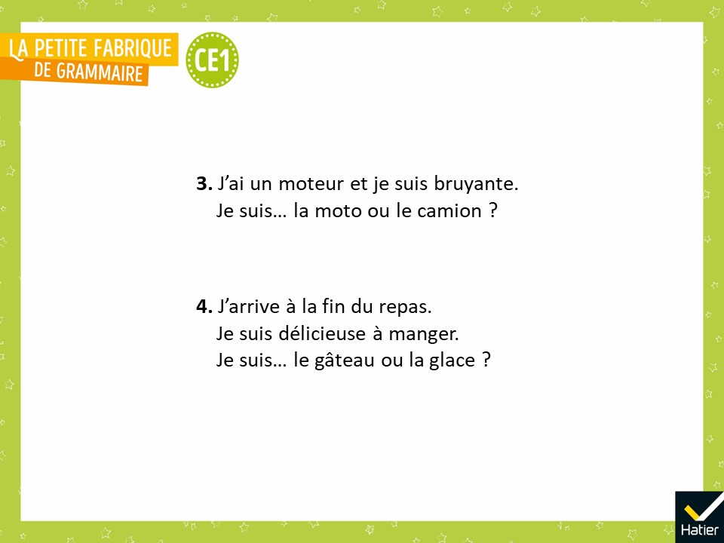
Notes:
◆ « Pour les deux autres devinettes, faites la même chose : soulignez la réponse et entourez le ou les mots qui vous ont permis de répondre. »

Slide 13

Notes:
Affichage de la réponse attendue.

Slide 14
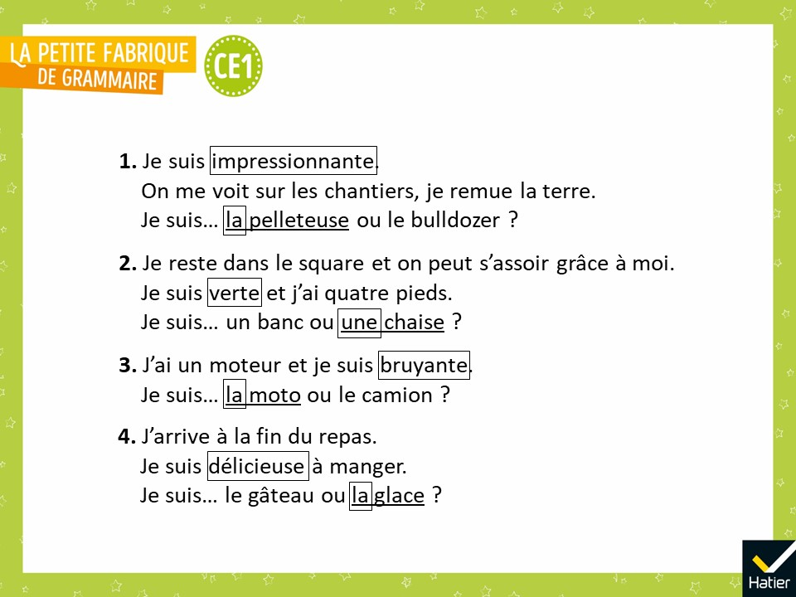
Notes:
◆ « Qu’est-ce qu’il y a de pareil dans tous les mots que vous avez entourés ? »
Réponse attendue :
Ils sont tous au féminin.
◆ « À quoi voyez-vous que les mots entourés sont au féminin ? Comment les dirait-on au masculin ? »
Réponse attendue :
Les déterminants, on sait bien qu’ils sont au féminin. Au masculin, on dirait le, un. Pour les autres mots, on entend la consonne et on voit un -e. C’est comme dans l’histoire de Mimi, dans la leçon 28 Mimi : fille ou garçon ? Au masculin, on aurait : impressionnant (et non impressionnante) ; vert (et non verte) ; bruyant (et non bruyante) ; délicieux (et non délicieuse).

Slide 15
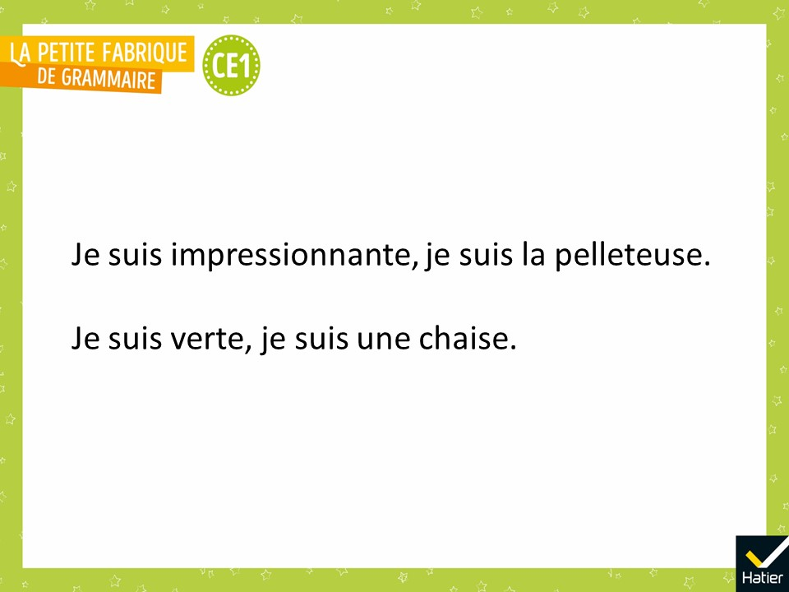
Notes:
◆ « On voit la marque du féminin sur des mots qui vont avec des noms féminins, devant ces noms féminins on met la ou une. »

Slide 16

Notes:
Avec les indicateurs du féminin en vert

Slide 17
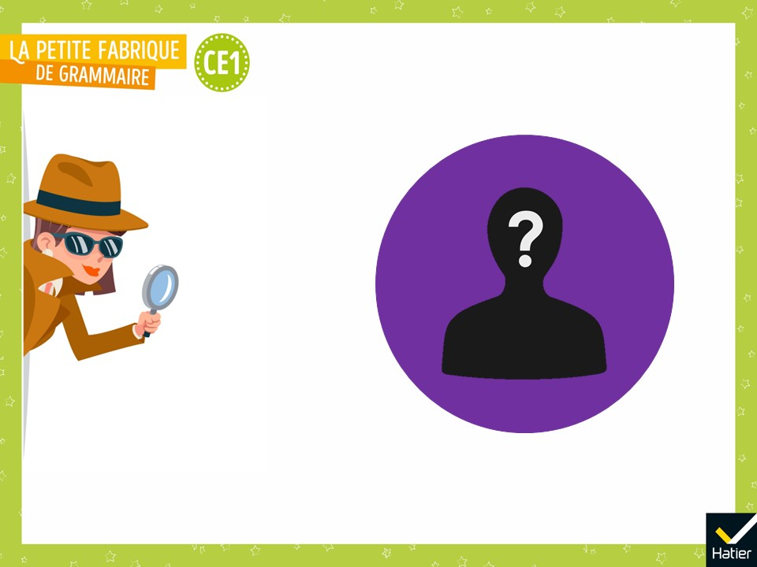
Notes:
PHASE 3 : Observation. Reconnaître à l’écrit la marque de genre lorsqu’on ne l’entend pas
◆ « Maintenant, on va s’intéresser à d’autres devinettes. Elles sont plus difficiles. »
◆ Lire la cinquième devinette :
« Je suis allongée à côté de l’assiette.
Puis on m’utilise pour manger.
Je suis… le couteau ou la cuillère ? »
◆ « Quelle est la bonne réponse ? »
Réponse attendue :
On ne peut pas savoir.

Slide 18
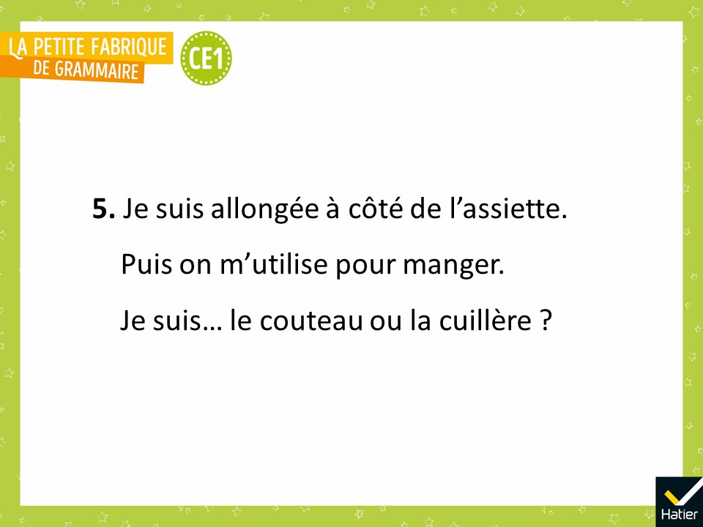
Notes:
Distribuer le texte correspondant (cf. Fichier photocopiable).
« Maintenant, réfléchissez bien pour trouver la solution. Soulignez la réponse et entourez le mot ou les mots qui vous ont permis de répondre à la devinette. »
[Attendre les réponses des élèves.]
◆ « À quoi comprend-on que allongée va avec un nom féminin ? »

Slide 19
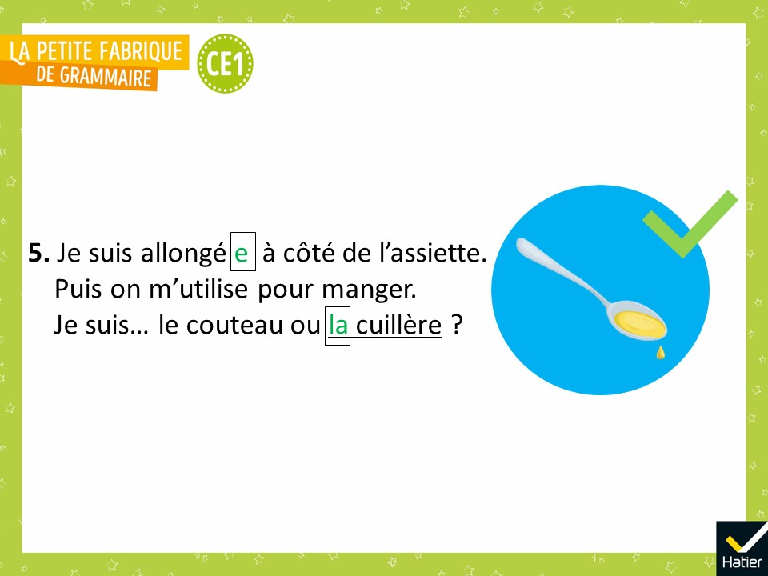
Notes:
Réponse attendue :
C’est la cuillère, car on voit un -e à allongée.

Slide 20
Notes:
◆ Lire la sixième devinette :
« Je suis en verre ou en plastique.
C’est moi qui ai l’eau pour boire et je suis posée sur la table.
Je suis… le verre ou la bouteille ? »
◆ « Quelle est la bonne réponse ? »
Réponse attendue :
On ne peut pas savoir.

Slide 21
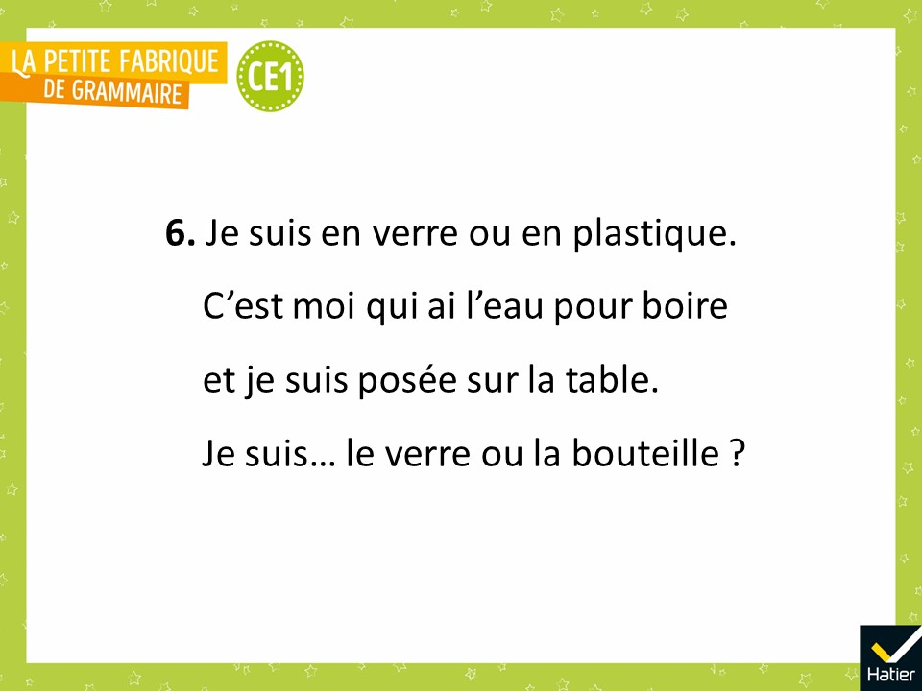
Notes:
Distribuer le texte correspondant (cf. Fichier photocopiable).
« Maintenant, est-ce que vous avez la solution ? Soulignez la réponse et entourez le mot ou les mots qui vous ont permis de répondre à la devinette. »
[Attendre les réponses des élèves.]
« À quoi comprend-on que posée va avec un nom féminin ? »

Slide 22
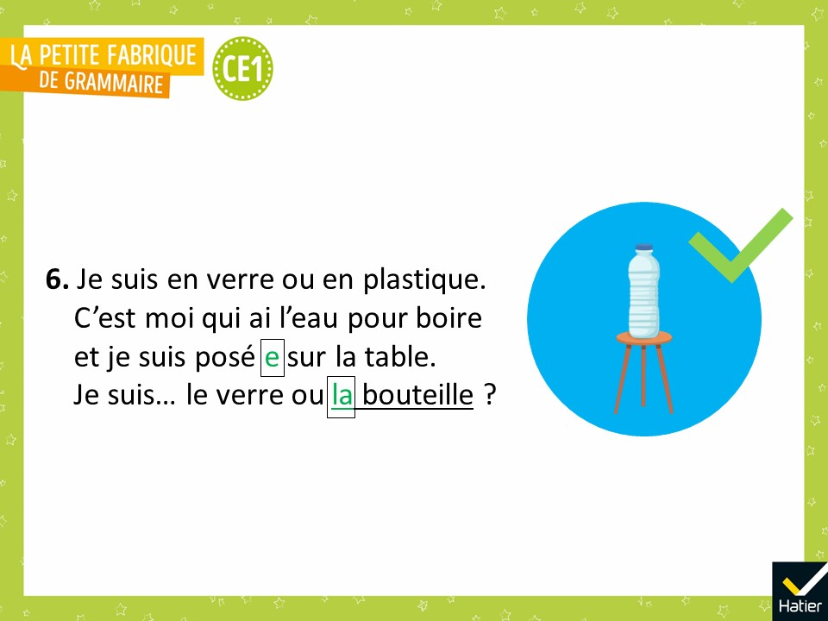
Notes:
Réponse attendue :
C’est la bouteille, car on voit un -e à posée. C’est comme pour Lulu.
◆ « Pourquoi ces devinettes-ci étaient plus difficiles ? »
Réponse attendue :
Ces devinettes sont plus difficiles parce qu’on n’entend rien dans allongée et posée qui indique le féminin : il faut voir les mots écrits.

Slide 23
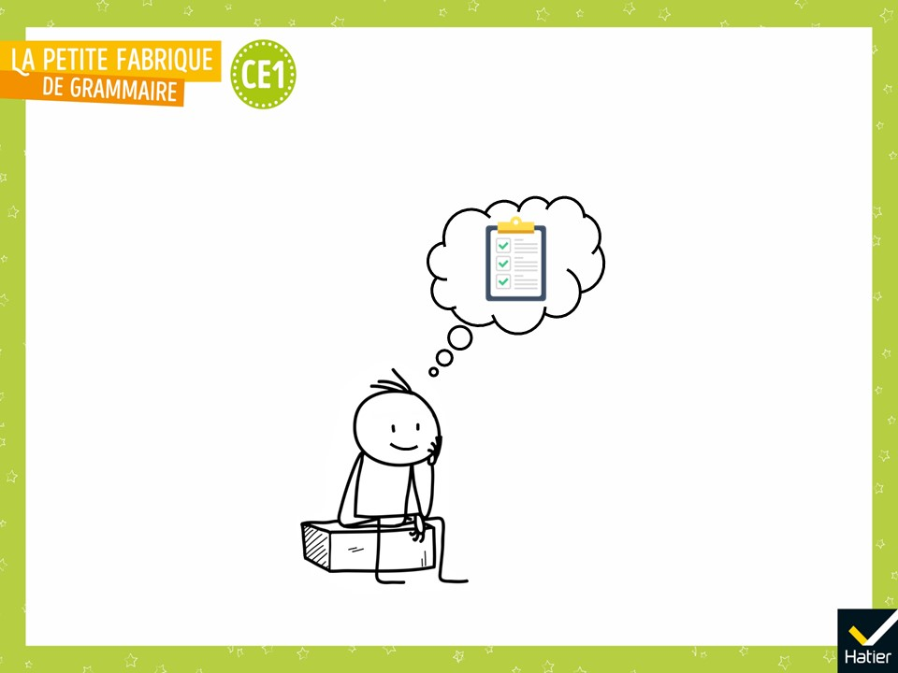
Notes:
◆ « Dans la leçon Devinettes, qu’avons-nous appris ? »

Slide 24
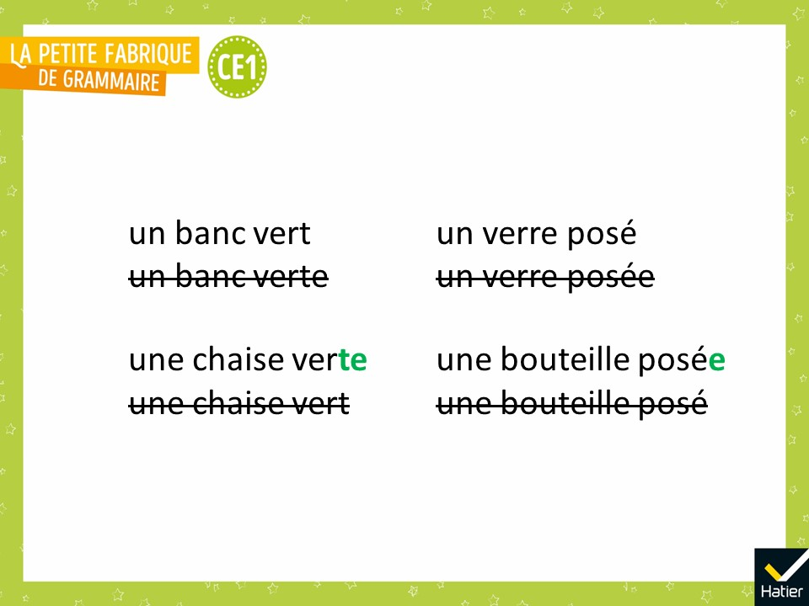
Notes:
Réponse attendue (collectivement) : On a appris que :
Des indices de la grammaire permettent de répondre aux devinettes. Ici, le -e des mots comme verte, impressionnante et posée nous indique que ces mots doivent aller avec un nom féminin.
Pour répondre à une devinette comme celles-ci, il faut trouver les mots qui vont ensemble, qui parlent de la même chose.
Pour certaines, on peut y répondre en écoutant bien : les mots qui vont ensemble sonnent bien à l’oreille. On dit une chaise verte avec le son [t] et on dit un banc vert, sans le son [t]. À l’écrit, les mots qui vont ensemble doivent bien aller à l’œil : il y a le -e à la fin du mot qui va avec le nom féminin.
La devinette avec posée était moins facile parce qu’on n’entend pas de différence avec le masculin posé. Mais si on voit le -e, on sait que c’est féminin. C’est une aide pour que le lecteur voie bien les mots qui vont ensemble.

Slide 25
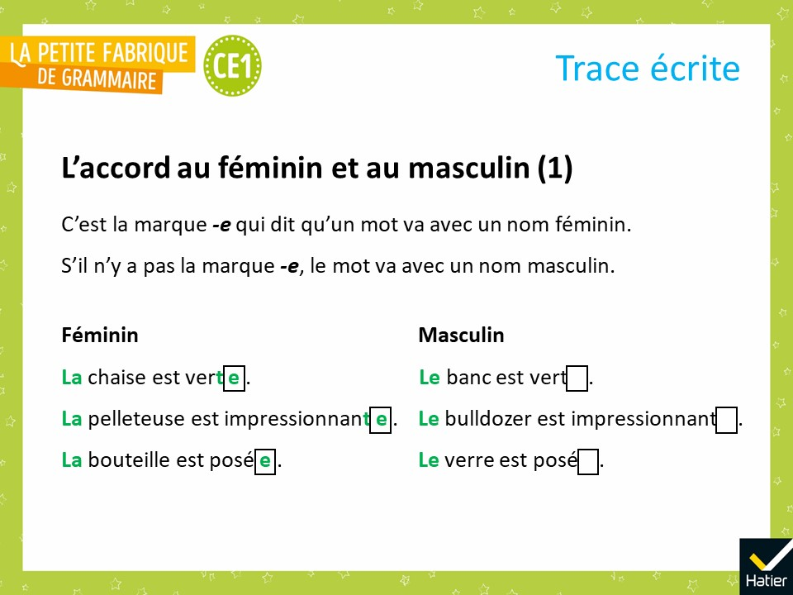
Notes:
◆ « Voilà les mots qui me paraissent importants et les exemples que j’ai choisis. On va les lire ensemble. »

Slide 26
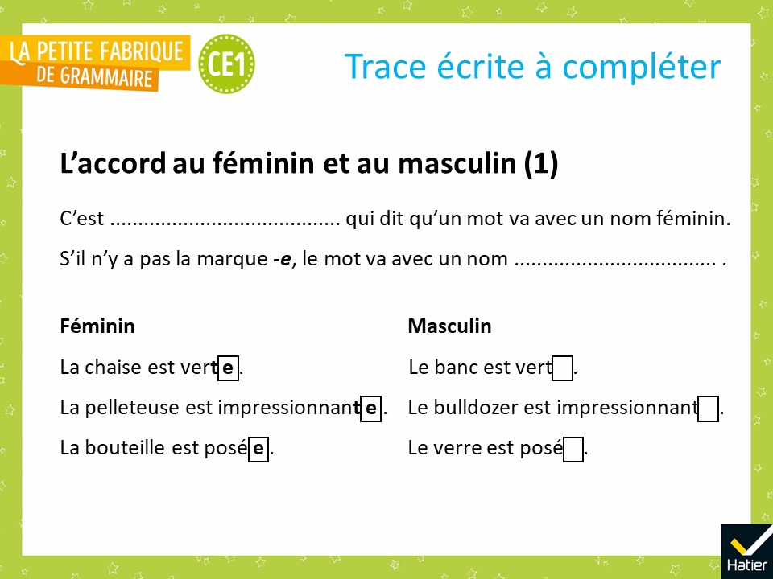
Notes:
Distribuer la trace écrite (cf. Fichier photocopiable) puis donner la consigne.
« Voilà votre trace écrite Vous allez compléter les mots qui manquent et ajouter la couleur.
Avec le crayon vert, coloriez les déterminants et les lettres en gras qui indiquent le féminin.
Avec le crayon noir, complétez les mots qui manquent. »

Slide 27
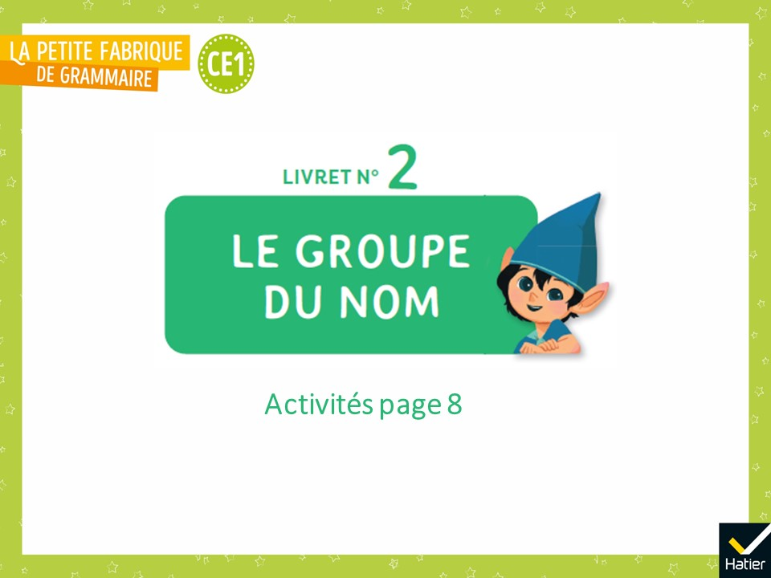
Notes:
Activités d’entrainement
Livret 2, page 8

Slide 28
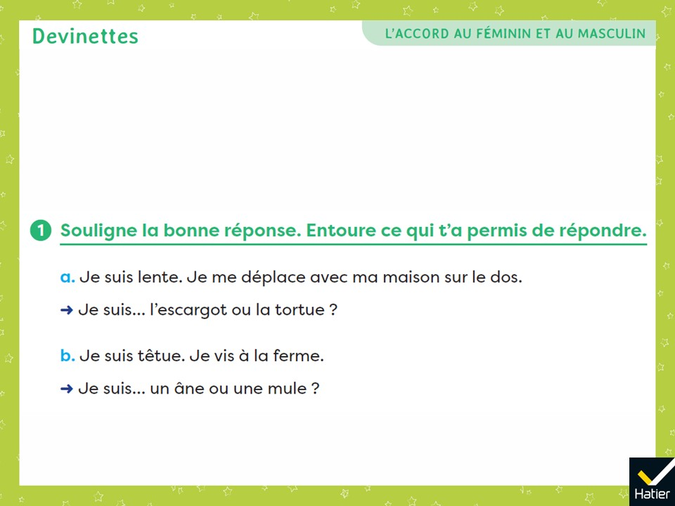
Notes:
Exercice 1
Les élèves doivent entourer les lettres et déterminants (les indices du féminin) en gras ci-dessous.
a. Je suis lente. → Je suis… l’escargot ou la tortue ?
À l’oral, tortue sonne bien avec lente. À l’écrit, le -e de lente indique que le mot doit aller avec un mot féminin (devant lequel on peut mettre la ou une), ici la tortue. Lent irait avec escargot.
Dans l’escargot, le genre du déterminant est masqué. Ne pas hésiter à le remplacer par un.
Les élèves peuvent très bien entourer lente. Si c’est le cas, leur demander de préciser la ou les lettres de l’adjectif qui leur ont permis de répondre.
Ils peuvent aussi entourer -te.
b. Je suis têtue. → Je suis… un âne ou une mule ?

Slide 29
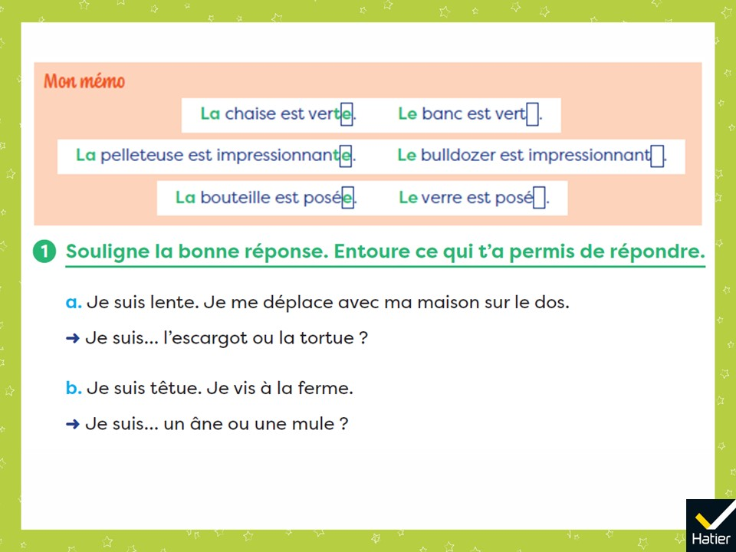
Notes:
(Affichage avec le mémo)
Exercice 1
Les élèves doivent entourer les lettres et déterminants (les indices du féminin) en gras ci-dessous.
a. Je suis lente. → Je suis… l’escargot ou la tortue ?
À l’oral, tortue sonne bien avec lente. À l’écrit, le -e de lente indique que le mot doit aller avec un mot féminin (devant lequel on peut mettre la ou une), ici la tortue. Lent irait avec escargot.
Dans l’escargot, le genre du déterminant est masqué. Ne pas hésiter à le remplacer par un.
Les élèves peuvent très bien entourer lente. Si c’est le cas, leur demander de préciser la ou les lettres de l’adjectif qui leur ont permis de répondre.
Ils peuvent aussi entourer -te.
b. Je suis têtue. → Je suis… un âne ou une mule ?

Slide 30
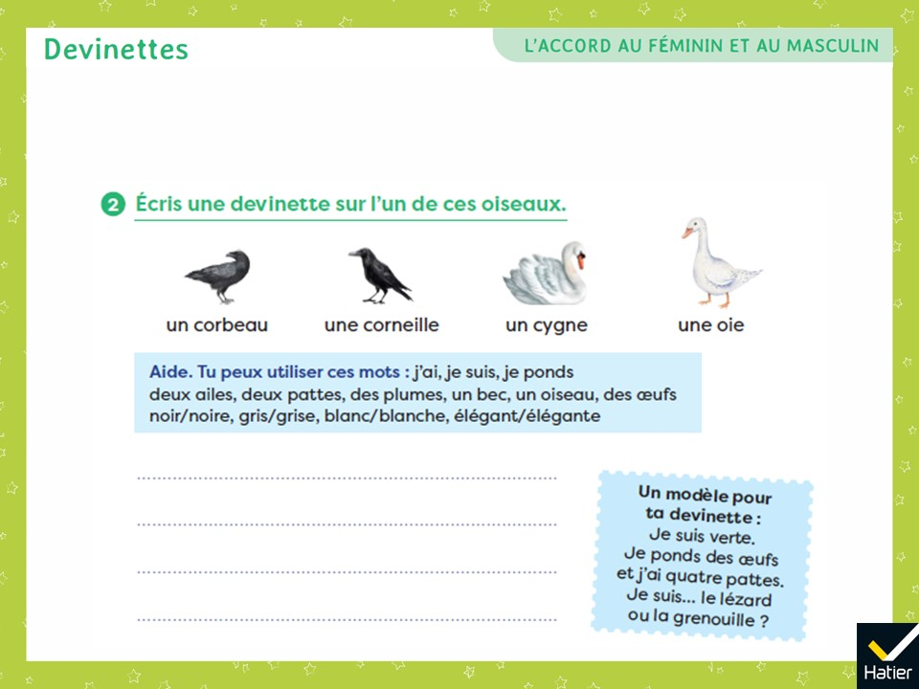
Notes:
Exercice 2
Faire remarquer le modèle de devinette proposé.
Je suis ……. .
Je …………….. et ………………………………. .
Je suis ………………………….. ou ………………………………. ?
Faire remarquer les trois types d’aides différentes.
Attirer l’attention des élèves sur les couples les plus intéressants à traiter : corbeau / corneille et cygne / oie.
Lors de la phase collective, l’enjeu est double : valider la bonne graphie de la devinette (accord de l’adjectif avec le nom) et résoudre la devinette. Proposer à certains élèves de lire oralement leur production. Mais aussi, éventuellement, sélectionner en amont quelques productions intéressantes à soumettre à la classe. La classe doit alors résoudre la devinette en justifiant à chaque fois. Attirer l’attention des élèves sur l’accord des adjectifs : c’est principalement cela qui permet de distinguer le corbeau de la corneille et le cygne de l’oie. Dans certains cas, on a besoin de la version écrite pour trancher. Reconnaitre alors la devinette comme une devinette plus difficile. Ces lectures peuvent se faire sur un ou deux jours.

Slide 31
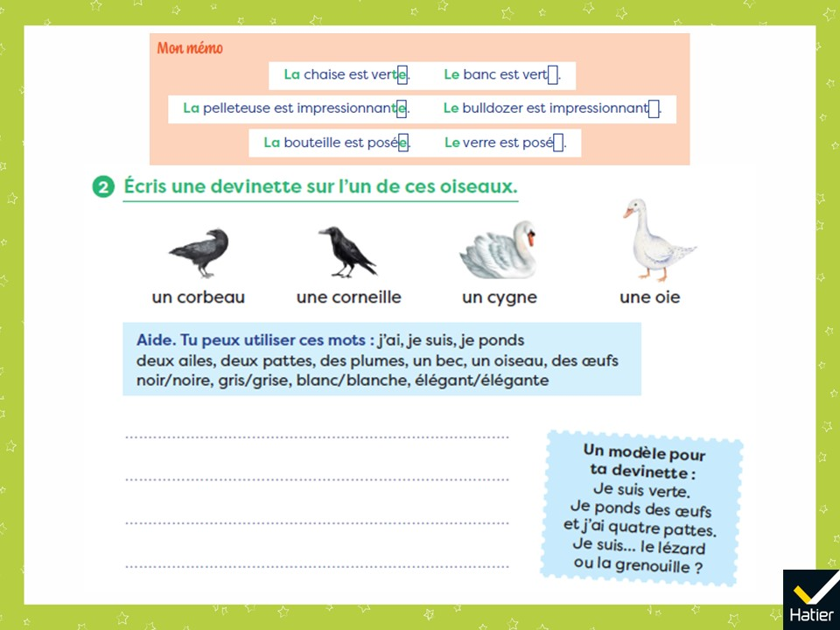
Notes:
(Affichage avec le mémo)
Exercice 2
Faire remarquer le modèle de devinette proposé.
Je suis ……. .
Je …………….. et ………………………………. .
Je suis ………………………….. ou ………………………………. ?
Faire remarquer les trois types d’aides différentes.
Attirer l’attention des élèves sur les couples les plus intéressants à traiter : corbeau / corneille et cygne / oie.

Slide 32
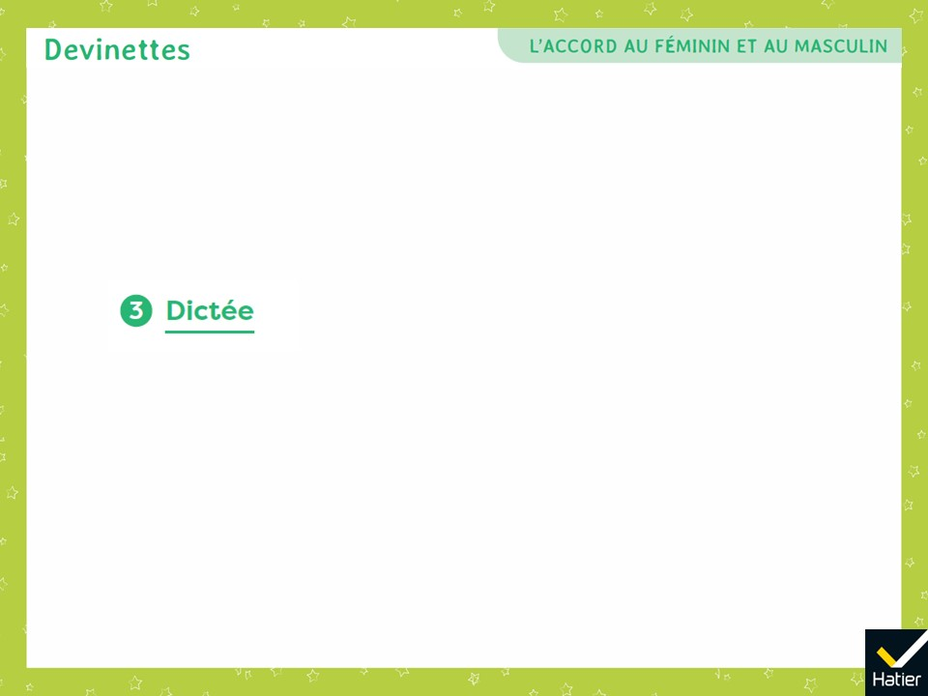
Notes:
Exercice 3
Dictée :
a. Le pantalon est bleu.
b. La jupe est bleue.
Proposer les deux dictées sur deux jours consécutifs car elles sont liées.
Lors de la phase collective de la dictée b., revenir sur la dictée a. pour évoquer l’absence ou la présence de la marque du féminin -e.
Choisir une modalité de la dictée parmi celles proposées dans l’introduction du Guide.

Slide 33
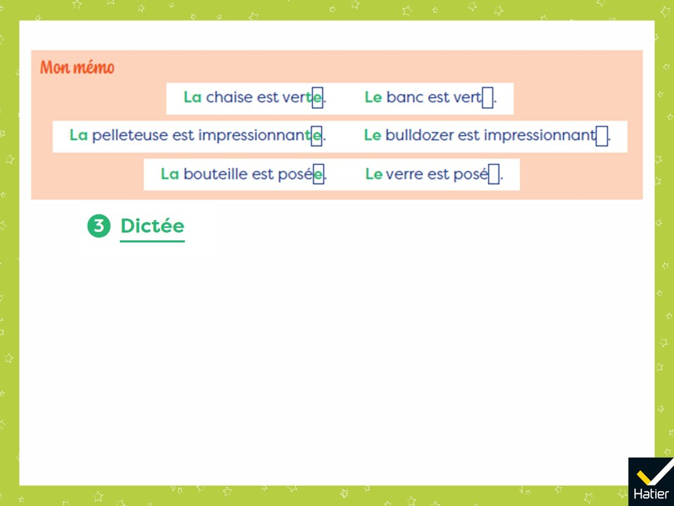
Notes:
(Affichage avec le mémo)
Exercice 3
Dictée :
a. Le pantalon est bleu.
b. La jupe est bleue.
Proposer les deux dictées sur deux jours consécutifs car elles sont liées.
Lors de la phase collective de la dictée b., revenir sur la dictée a. pour évoquer l’absence ou la présence de la marque du féminin -e.
Choisir une modalité de la dictée parmi celles proposées dans l’introduction du Guide.

Slide 34
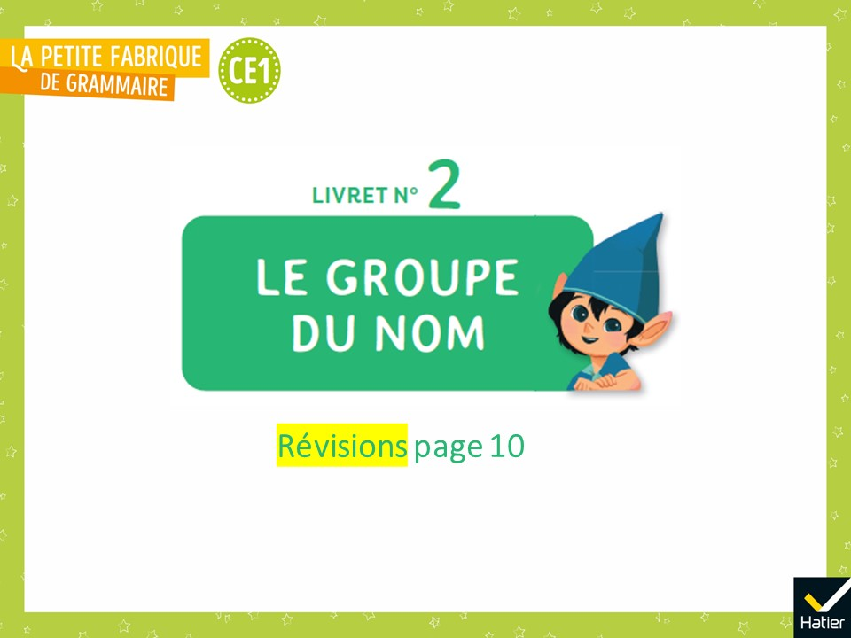
Notes:
Activités de révision de cette leçon : à proposer après la leçon 33
Livret 2, page 10

Slide 35
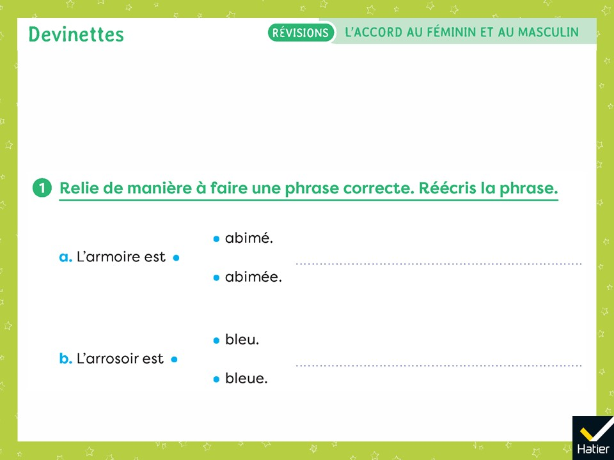
Notes:
Exercice 1
a. L’armoire est abimée.
Dans l’armoire, le genre du déterminant est masqué. Préciser que l’on peut dire « une armoire », c’est donc un nom féminin. Abimé (dit comment elle est) va avec le nom armoire. Abimé doit donc recevoir la marque du féminin -e.
b. L’arrosoir est bleu.

Slide 36
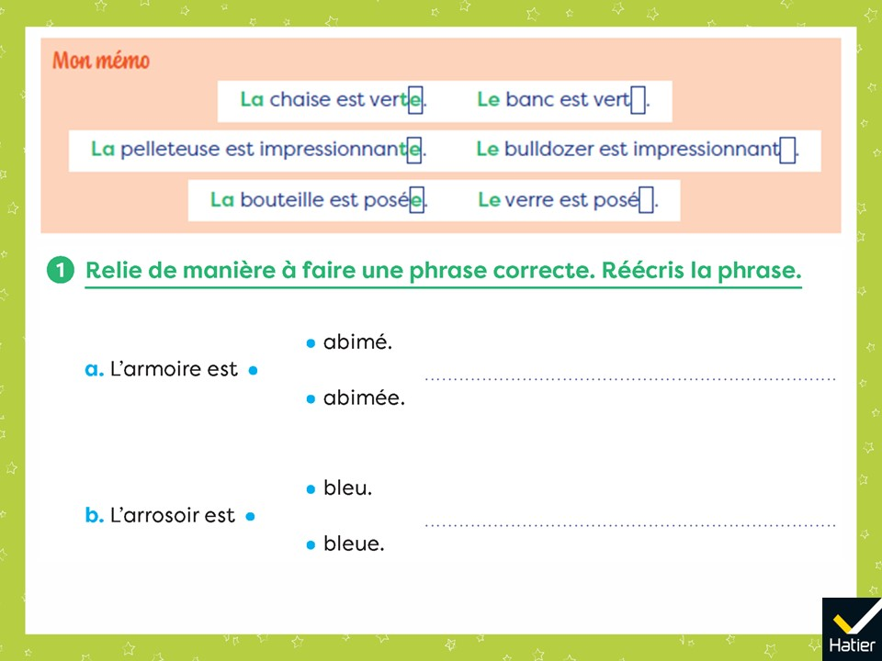
Notes:
(Affichage avec le mémo)
Exercice 1
a. L’armoire est abimée.
Dans l’armoire, le genre du déterminant est masqué. Préciser que l’on peut dire « une armoire », c’est donc un nom féminin. Abimé (dit comment elle est) va avec le nom armoire. Abimé doit donc recevoir la marque du féminin -e.
b. L’arrosoir est bleu.

Slide 37
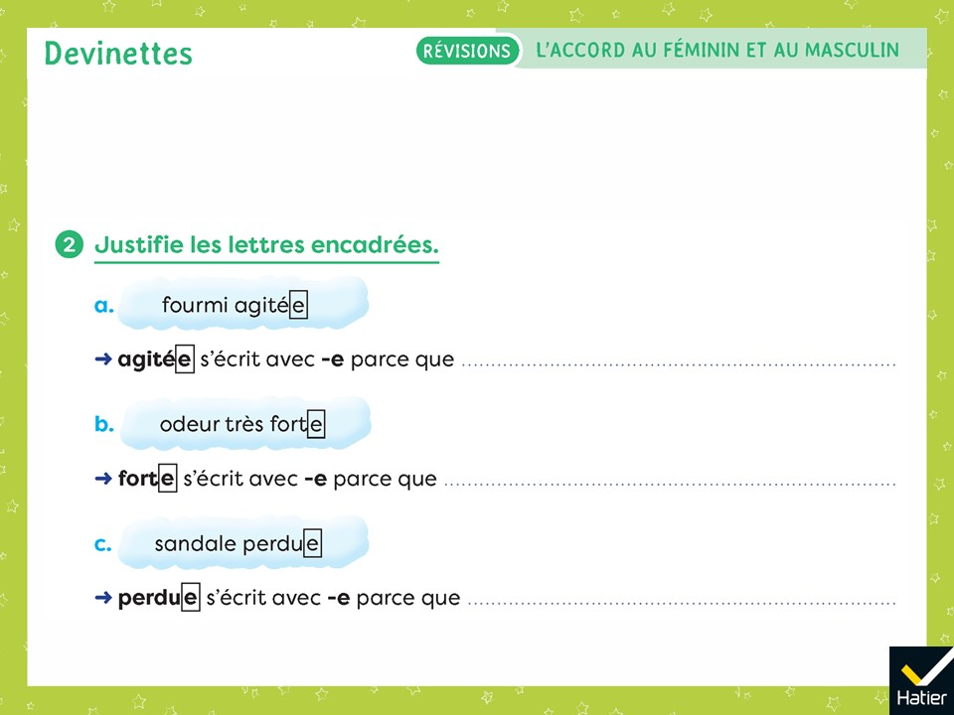
Notes:
Exercice 2
a. agitée s’écrit avec -e parce que fourmi est un nom féminin.
On peut dire « une fourmi », c’est donc un nom féminin. Agité (dit comment elle est) va avec le nom fourmi. Agité doit donc recevoir la marque du féminin -e.
b. forte s’écrit avec -e parce que odeur est un nom féminin.
c. perdue s’écrit avec -e parce que sandale est un nom féminin.

Slide 38
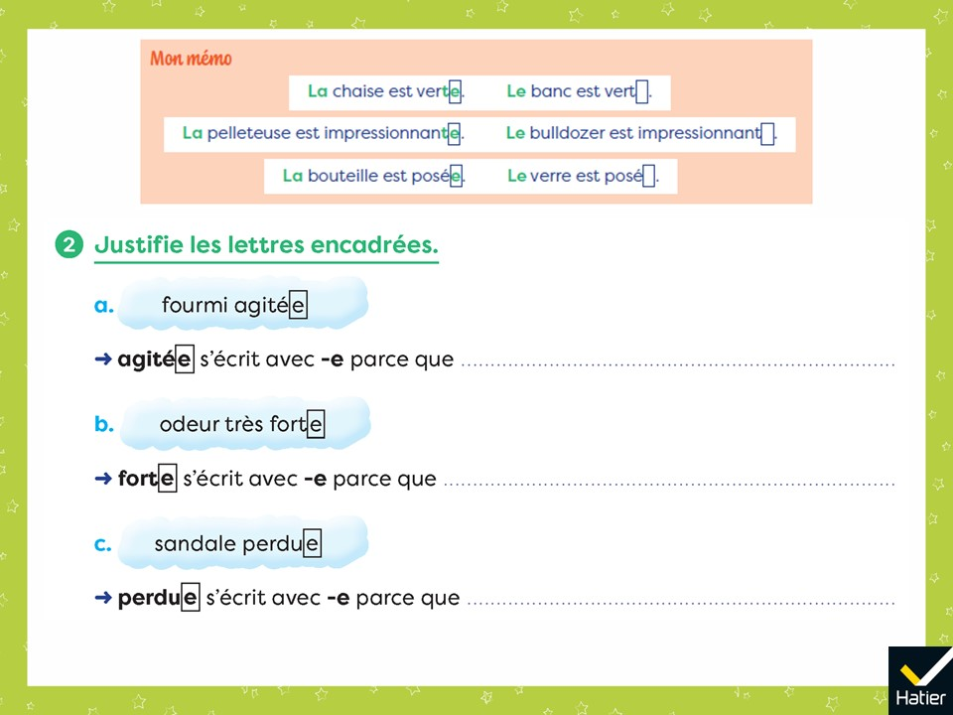
Notes:
(Affichage avec le mémo)
Exercice 2
a. agitée s’écrit avec -e parce que fourmi est un nom féminin.
On peut dire « une fourmi », c’est donc un nom féminin. Agité (dit comment elle est) va avec le nom fourmi. Agité doit donc recevoir la marque du féminin -e.
b. forte s’écrit avec -e parce que odeur est un nom féminin.
c. perdue s’écrit avec -e parce que sandale est un nom féminin.

Slide 39
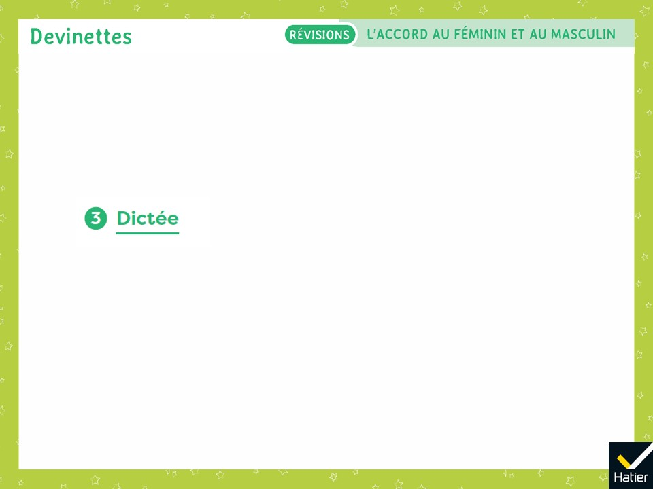
Notes:
Exercice 3
Dictée :
Ma chemise est usée.
Choisir une modalité de la dictée parmi celles proposées dans l’introduction du Guide.

Slide 40
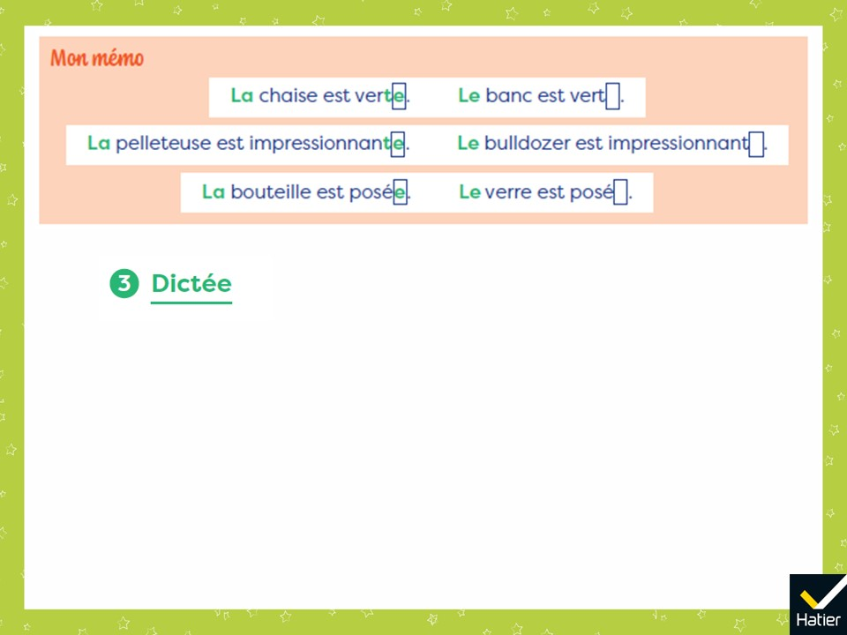
Notes:
(Affichage avec le mémo)
Exercice 3
Dictée :
Ma chemise est usée.
Choisir une modalité de la dictée parmi celles proposées dans l’introduction du Guide.

